Slide 1
Producción intelectual

Slide 2
Situación vital:
La situación vital en lectores competentes, son aquellas donde las situaciones son delicadas e inquietantes, por lo que son un propósito su formulación, pueden ser diversas maneras, como por ejemplo argumentadas, formuladas, e incluso conceptuales.
Rol: ¿Quién? ¿Por qué?
Contexto: ¿Qué? ¿Cómo?
Necesidad: ¿Dónde? ¿Cuándo? ¿Para qué?

Slide 3
Ejemplo de situación vital
El mes pasado estuve en el centro recreacional de Comfenalco, y escuchaba mucha gente haciendo barra en las tribunas porque se estaba desarrollando un partido, pero cuando observé el tipo de partido que se estaba jugando encontré que los niños que competían tenían necesidades especiales. Observar que los niños tenían estas condiciones me llamó mucho la atención y es por eso que quiero investigar las características del Síndrome de Down para compartirlas con mis compañeros de clase y que ellos entiendan cómo tratar y entender niños que tienen esta condición.

Slide 4
Soy Daniel Herrera Varela, estudiante del grado quinto del Colegio Campestre. Hace un tiempo, cuando estaba en Medellín, mi mamá y yo visitamos el Parque Explora. En una de las salas había una exposición sobre las galaxias. Mientras observábamos las proyecciones del espacio, el guía mencionó algo que me llamó mucho la atención: la galaxia Andrómeda. Al principio no le presté mucha atención, pero luego explicó que esta galaxia es la más cercana a la Vía Láctea y que, en un futuro lejano, podría chocar con la nuestra. Este hecho me sorprendió y despertó mi curiosidad por conocer más sobre el tema. Por eso, he decidido investigar más sobre las galaxias y compartir esta información con mis compañeros de clase, para que todos podamos comprender mejor lo impresionante y vasto que es el universo.

Slide 5
Tesis
La tesis es el enunciado que expresa el punto de vista principal que queremos defender en un texto argumentativo; aquello de lo que intentamos convencer o persuadir a los lectores. Así, la tesis expresa la postura que asumimos con respecto a la unidad de análisis que hemos elegido.

Slide 6
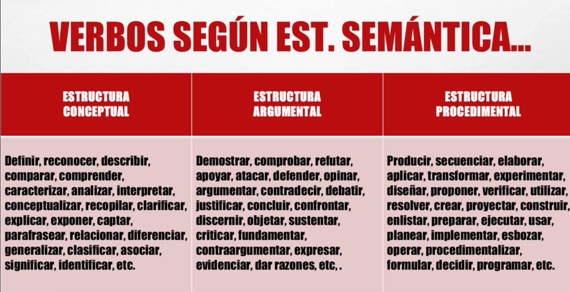
Propósito de lectura

Slide 7
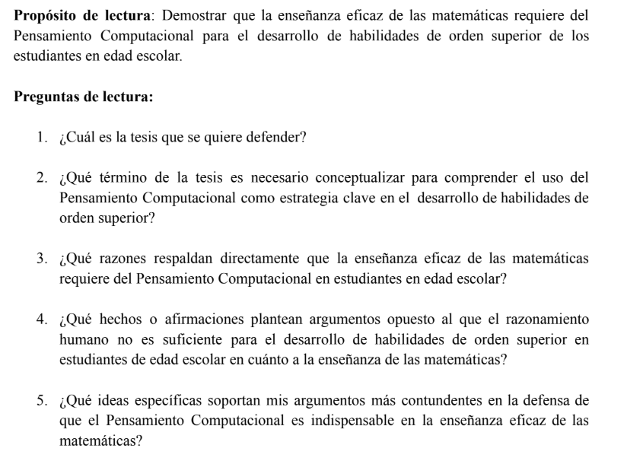
Propósito de lectura:
El objetivo de lectura es el de ampliar el conocimiento sobre un tema concreto. Requiere, por tanto, una lectura lenta y repetida, que va acompañada normalmente de otras técnicas como la síntesis, el subrayado o la recapitulación. Leer para revisar un escrito propio.

Slide 8
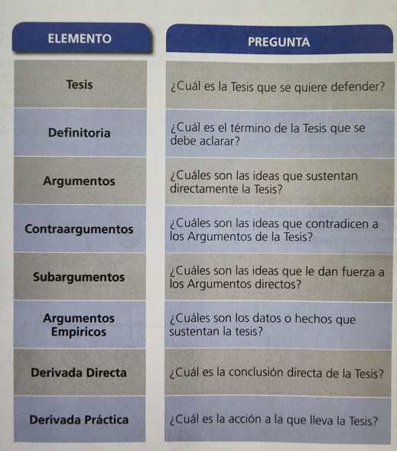
Preguntas de lectura

Slide 9
Preguntas de lectura, ejemplo

Slide 10
